Slide 1
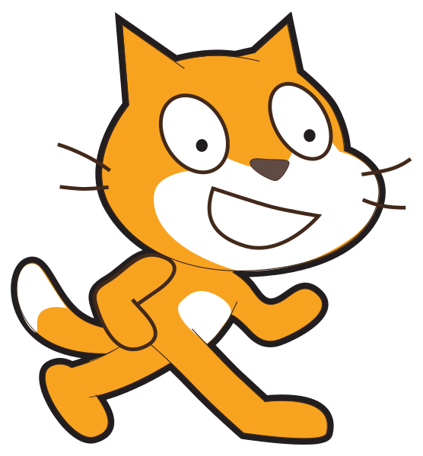

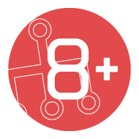

.

Slide 2
Czym jest ?
Scratch jest językiem programowania.
Możemy użyć go do tworzenia własnych, interaktywnych historyjek, animacji, gier, muzyki oraz sztuki

Slide 3
Czego uczy nas ?
Uczy nas ważnych idei programistycznych.
Uczy nas myśleć kreatywnie.
Uczy nas systematycznego rozumowania.

Slide 4
Czym jest programowanie?
Programowanie jest sztuką powiedzenia komputerowi żeby zrobił coś co chcemy żeby zrobił.
Program komputerowy jest zbiorem instrukcji mówiących komputerowi, w jaki sposób wykonać dane zadanie.
Programowanie jest jak recepta: zbiór instrukcji mówiących kucharzowi jak przyrządzić danie.

Slide 5
Podstawowe elementy projektu w Scratchu.
Projekt w Scratchu składa się ze scen (stages) oraz obiektów zwanych duszkami (sprites)

Slide 6
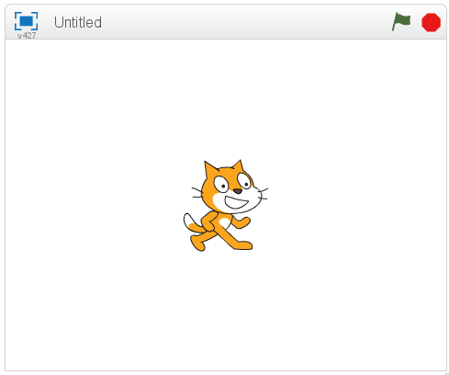
Podstawowe elementy projektu w Scratchu.
Scena jest miejscem gdzie odbywają się wasze animacje, gry i historyjki
Duszki poruszają się oraz współdziałają ze sobą na scenie.

Slide 8
